Slide 1
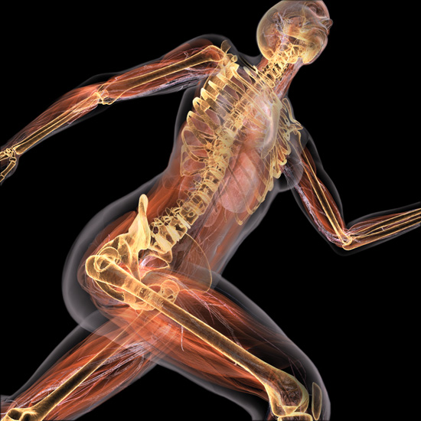
Біологічні науки, що вивчають організм людини

Slide 2
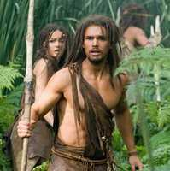
Людина
Вид Людина розумна
(Homo sapiens)
Родина Людиноподібні мавпи (Гомініди)
Підряд Мавпи
Ряд Примати
Клас Ссавці
Підтип Хребетні
Тип Хордові

Slide 3
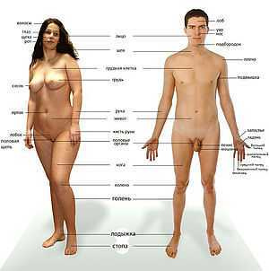
Людина
Біологічні ознаки людини:
Вертикальне положення тіла
Ходіння на нижніх кінцівках (ногах)
Добре розвинутий головний мозок
(об’єм понад 900 см³)
Гнучкі кисті рук
Членороздільна мова

Slide 4
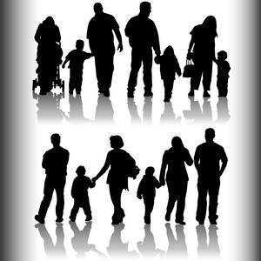
Людина
Суспільні ознаки людини:
Потреба в спільній корисній діяльності
Потреба в спілкуванні
Альтруїзм
Самоусвідомлення

Slide 5
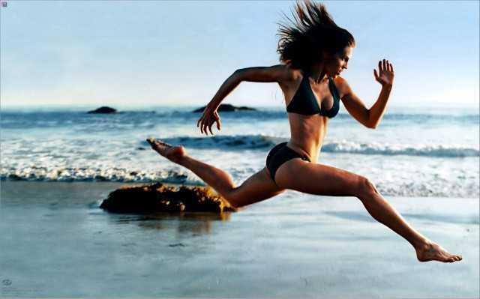
Людина
Найперша потреба людини – збереження життя і здоров’я

Slide 6
Теоретичні науки, які вивчають біологію людини
Цитологія – наука про будову та процеси життєдіяльності клітин

Slide 7
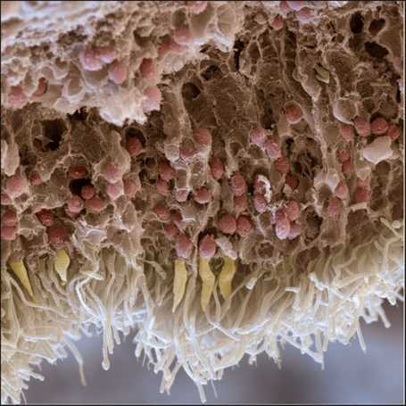
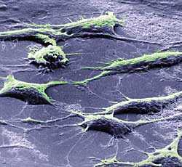
Теоретичні науки, які вивчають біологію людини
Гістологія – наука про будову та функції тканин
Сітківка ока, стовбурові клітини

Slide 8
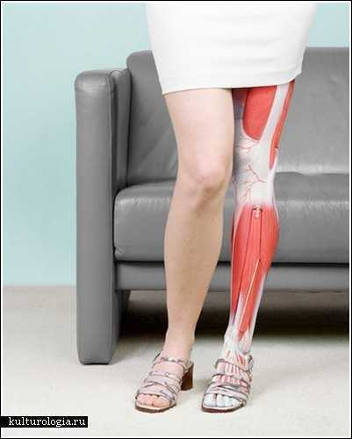
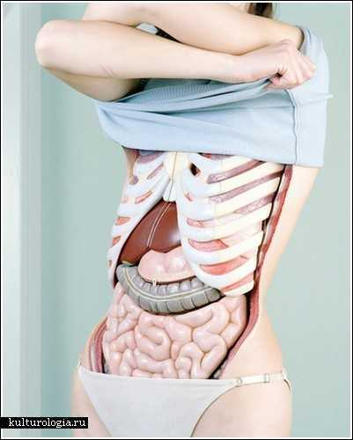
Теоретичні науки, які вивчають біологію людини
Анатомія – наука, яка досліджує форму, будову окремих органів, їх систем та організму в цілому

Slide 9
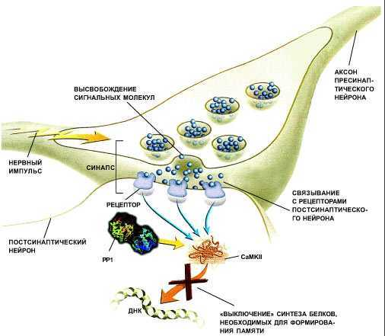
Теоретичні науки, які вивчають біологію людини
Фізіологія – наука про процеси життєдіяльності організмів

Slide 10
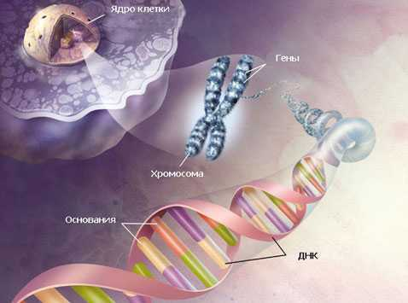
Теоретичні науки, які вивчають біологію людини
Генетика – наука про закономірності спадковості і мінливості,
механізми передачі спадкової інформації від батьків нащадкам

Slide 11
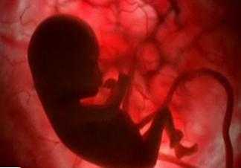
Теоретичні науки, які вивчають біологію людини
Ембріологія – наука, що вивчає розвиток зародка людини

Slide 12
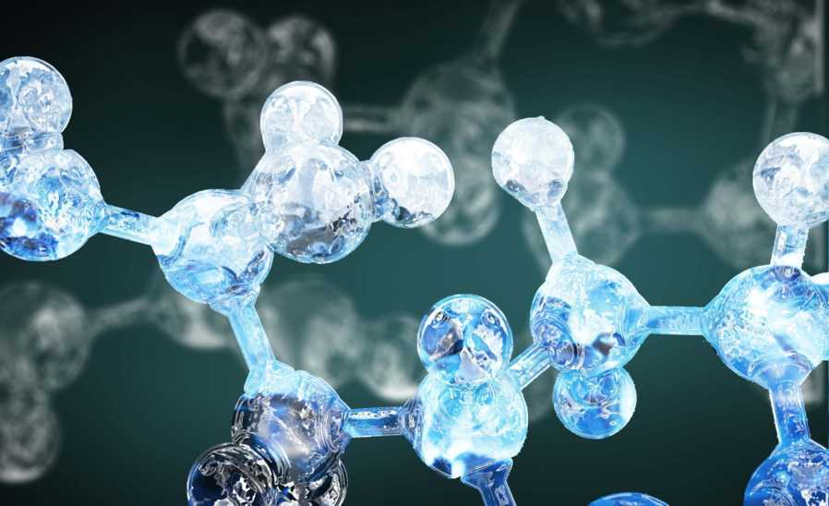
Теоретичні науки, які вивчають біологію людини
Біохімія – наука, яка вивчає хімічний склад і
хімічні процеси життєдіяльності людини

Slide 13
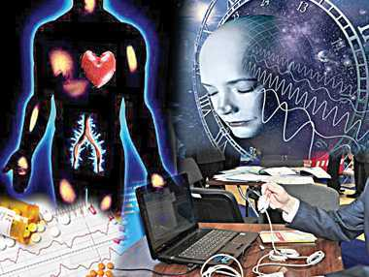
Теоретичні науки, які вивчають біологію людини
Біофізика наука, яка вивчає фізичні явища в організмі

Slide 14
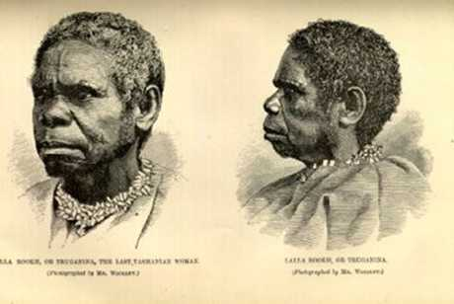
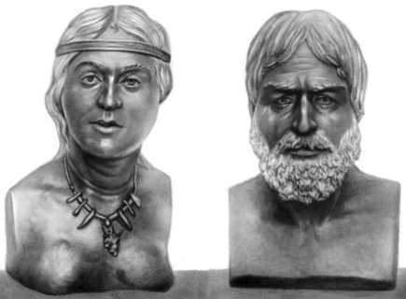
Теоретичні науки, які вивчають біологію людини
Антропологія – наука про походження та еволюцію людини

Slide 15
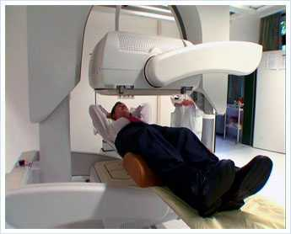
Прикладні науки, які вивчають біологію людини
Медицина – наука, спрямована на зміцнення та охорону здоров’я людини, лікування та профілактику захворювань, подовження життя

Slide 16
Прикладні науки, які вивчають біологію людини
Гігієна – галузь медицини, що займається запобіганням хворобам

Slide 17
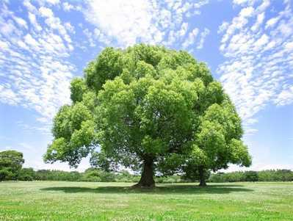
Прикладні науки, які вивчають біологію людини
Екологія – наука про взаємозв’язки організмів між собою та умовами середовища

Slide 18
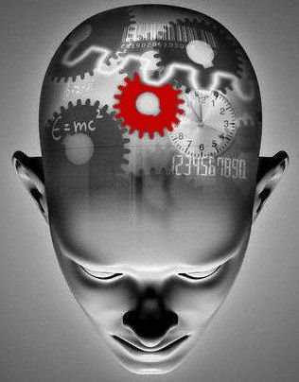
Прикладні науки, які вивчають біологію людини
Психологія досліджує психіку людини

Slide 19
Прикладні науки, які вивчають біологію людини
Валеологія – наука про здоров’я людини

Slide 20
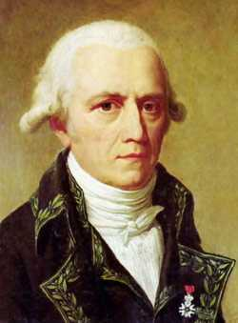
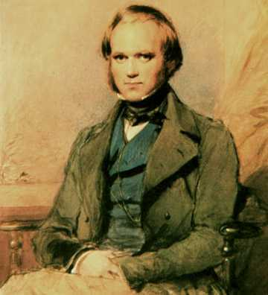
Видатні біологи, які вивчали людину
Жан-Батіст Ламарк (1744 – 1829) Чарльз Дарвін (1809 – 1882)

Slide 21
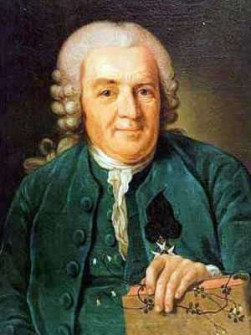
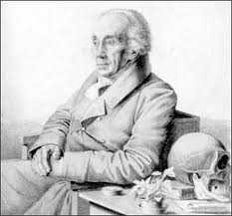
Видатні біологи, які вивчали людину
Карл Лінней (1707 – 1778) Йоганн Фрідріх Блюменбах (1752 – 1840)

Slide 22
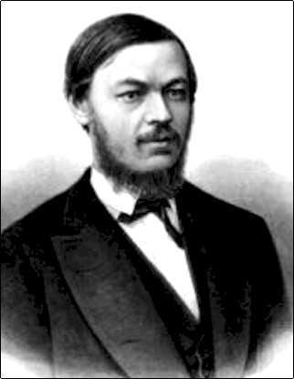
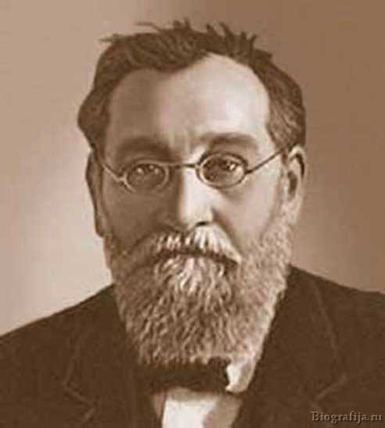
Видатні біологи, які вивчали людину
Іван Михайлович Сєченов (1829 – 1905) Ілля Ілліч Мечников (1845 – 1916)

Slide 23
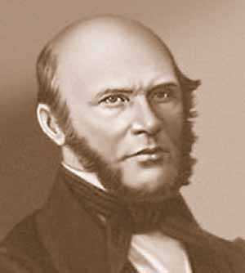
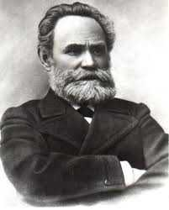
Видатні біологи, які вивчали людину
Микола Іванович Пирогов (1810 – 1881) Іван Петрович Павлов (1849 – 1936)

Slide 24
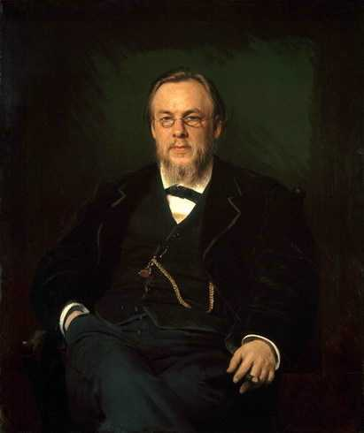
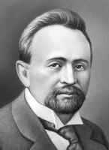
Видатні біологи, які вивчали людину
Сергій Петрович Боткін (1832 – 1889) Микола Євгенович Введенський (1852 – 1922)

Slide 25
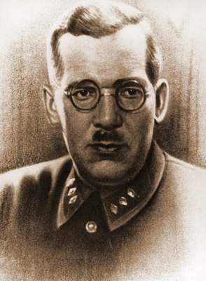
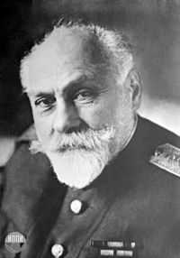
Видатні біологи, які вивчали людину
Олексій Олексійович Заварзін (1886 – 1945) Леон Абгарович Орбелі (1882 – 1958)

Slide 26
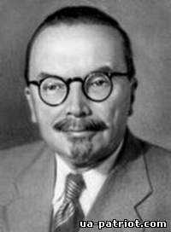
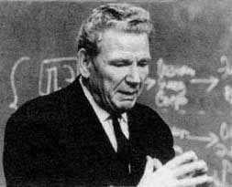
Видатні біологи, які вивчали людину
Олександр Володимирович Палладін (1885 – 1972) Петро Кузьмич Анохін (1898 – 1974)

Slide 27
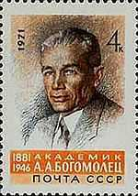
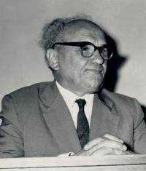
Видатні українські біологи, які вивчали людину
Олександр Олександрович Богомолець (1881 – 1946) Григорій Силович Костюк (1889 – 1982)

Slide 28
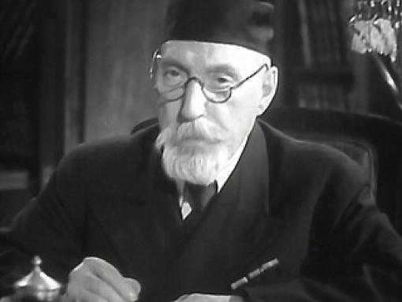
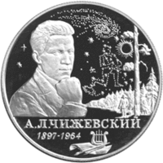
Видатні українські біологи, які вивчали людину
Володимир Петрович Філатов (1875 – 1956) Олександр Леонідович Чижевський (1897 – 1964)

Slide 29
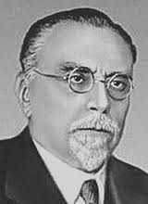
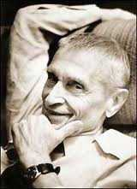
Видатні українські біологи, які вивчали людину
Микола Дмитрович Стражеско (1876 – 1952) Микола Михайлович Амосов (1913 – 2002)

Slide 30
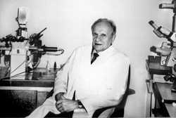
Видатні українські біологи, які вивчали людину
Платон Григорович Костюк (1924 – 2010)

